Slide 1
CONFERENCE
高端发布会深色背景模板
在此输入副标题
演讲人：Nakita
爱迪鹅传媒有限公司

Slide 2


Slide 3
输入标题
输入标题
输入标题
输入标题
输入标题

Slide 4
1
请在此处 输入标题
PLEASE ENTER A TITLE HERE

Slide 5



请在此处输入标题
滚滚长江东逝水
浪花淘尽英雄
滚滚长江东逝水，浪花淘尽英雄。是非成败转头空。青山依旧在，几度夕阳红。白发渔樵江渚上，惯看秋月春风。一壶浊酒喜相逢。古今多少事，都付笑谈中。滚滚长江东逝水，浪花淘尽英雄。是非成败转头空。青山依旧在，几度夕阳红。白发渔樵江渚上，惯看秋月春风。一壶浊酒喜相逢。古今多少事，都付笑谈中。
滚滚长江东逝水，浪花淘尽英雄。是非成败转头空。青山依旧在，几度夕阳红。白发渔樵江渚上，惯看秋月春风。一壶浊酒喜相逢。古今多少事，都付笑谈中。滚滚长江东逝水，浪花淘尽英雄。是非成败转头空。青山依旧在，几度夕阳红。白发渔樵江渚上，惯看秋月春风。一壶浊酒喜相逢。古今多少事，都付笑谈中。

Slide 6
请在此处输入标题
是非成败转头空
青山依旧在 几度夕阳红
1
3
2
滚滚长江东逝水
浪花淘尽英雄
滚滚长江东逝水
浪花淘尽英雄
滚滚长江东逝水
浪花淘尽英雄
滚滚长江东逝水，浪花淘尽英雄。是非成败转头空。青山依旧在，几度夕阳红。白发渔樵江渚上，惯看秋月春风。一壶浊酒喜相逢。古今多少事，都付笑谈中。
滚滚长江东逝水，浪花淘尽英雄。是非成败转头空。青山依旧在，几度夕阳红。白发渔樵江渚上，惯看秋月春风。一壶浊酒喜相逢。古今多少事，都付笑谈中。
滚滚长江东逝水，浪花淘尽英雄。是非成败转头空。青山依旧在，几度夕阳红。白发渔樵江渚上，惯看秋月春风。一壶浊酒喜相逢。古今多少事，都付笑谈中。

Slide 7
请在此处输入内容
滚滚长江东逝水，浪花淘尽英雄。是非成败转头空。青山依旧在，几度夕阳红
白发渔樵江渚上
惯看秋月春风
白发渔樵江渚上
惯看秋月春风
白发渔樵江渚上
惯看秋月春风
滚滚长江东逝水，浪花淘尽英雄。是非成败转头空。青山依旧在，几度夕阳红。白发渔樵江渚上，惯看秋月春风。一壶浊酒喜相逢。
滚滚长江东逝水，浪花淘尽英雄。是非成败转头空。青山依旧在，几度夕阳红。白发渔樵江渚上，惯看秋月春风。一壶浊酒喜相逢。
滚滚长江东逝水，浪花淘尽英雄。是非成败转头空。青山依旧在，几度夕阳红。白发渔樵江渚上，惯看秋月春风。一壶浊酒喜相逢。

Slide 8
请在此处输入标题
青山依旧在
几度夕阳红
青山依旧在
几度夕阳红
青山依旧在
几度夕阳红

Slide 9

请在此处输入内容
滚滚长江东逝水
滚滚长江东逝水
滚滚长江东逝水
滚滚长江东逝水，浪花淘尽英雄。是非成败转头空。青山依旧在，几度夕阳红。白发渔樵江渚上，惯看秋月春风。一壶浊酒喜相逢。古今多少事，都付笑谈中。滚滚长江东逝水，浪花淘尽英雄。是非成败转头空。青山依旧在，几度夕阳红。白发渔樵江渚上，惯看秋月春风。
滚滚长江东逝水，浪花淘尽英雄。是非成败转头空。青山依旧在，几度夕阳红。白发渔樵江渚上，惯看秋月春风。一壶浊酒喜相逢。古今多少事，都付笑谈中。滚滚长江东逝水，浪花淘尽英雄。是非成败转头空。青山依旧在，几度夕阳红。白发渔樵江渚上，惯看秋月春风。
滚滚长江东逝水，浪花淘尽英雄。是非成败转头空。青山依旧在，几度夕阳红。白发渔樵江渚上，惯看秋月春风。一壶浊酒喜相逢。古今多少事，都付笑谈中。滚滚长江东逝水，浪花淘尽英雄。是非成败转头空。青山依旧在，几度夕阳红。白发渔樵江渚上，惯看秋月春风。

Slide 10
2
请在此处 输入标题
PLEASE ENTER A TITLE HERE

Slide 11
请在此处输入标题
滚滚长江东逝水
滚滚长江东逝水
滚滚长江东逝水，浪花淘尽英雄。是非成败转头空。青山依旧在，几度夕阳红。白发渔樵江渚上，惯看秋月春风。一壶浊酒喜相逢。古今多少事，都付笑谈中。
滚滚长江东逝水，浪花淘尽英雄。是非成败转头空。青山依旧在，几度夕阳红。白发渔樵江渚上，惯看秋月春风。一壶浊酒喜相逢。古今多少事，都付笑谈中。
是非成败转头空
青山依旧在
几度夕阳红
滚滚长江东逝水
滚滚长江东逝水
滚滚长江东逝水，浪花淘尽英雄。是非成败转头空。青山依旧在，几度夕阳红。白发渔樵江渚上，惯看秋月春风。一壶浊酒喜相逢。古今多少事，都付笑谈中。
滚滚长江东逝水，浪花淘尽英雄。是非成败转头空。青山依旧在，几度夕阳红。白发渔樵江渚上，惯看秋月春风。一壶浊酒喜相逢。古今多少事，都付笑谈中。

Slide 12
请在此处输入标题
1
2
3
4
青山依旧在
几度夕阳红
青山依旧在
几度夕阳红
青山依旧在
几度夕阳红
青山依旧在
几度夕阳红
滚滚长江东逝水
浪花淘尽英雄
是非成败转头空
滚滚长江东逝水
浪花淘尽英雄
是非成败转头空
滚滚长江东逝水
浪花淘尽英雄
是非成败转头空
滚滚长江东逝水
浪花淘尽英雄
是非成败转头空

Slide 13
请在此处输入内容
滚滚长江东逝水
浪花淘尽英雄
是非成败转头空
青山依旧在，几度夕阳红
14家
1542亿元
474亿元
二级子公司
总资产逾
净资产逾
72%
74亿元
10.3亿元
资产负债率为
总销售收入逾
净利润约

Slide 14
3
请在此处 输入标题
PLEASE ENTER A TITLE HERE

Slide 15
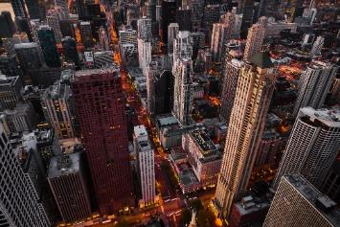
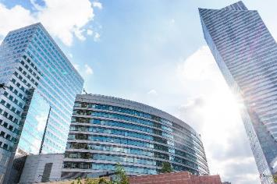
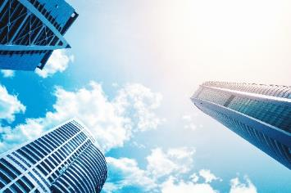
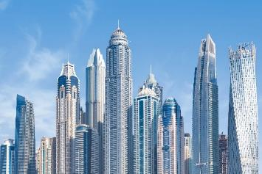
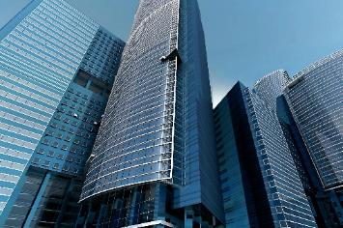
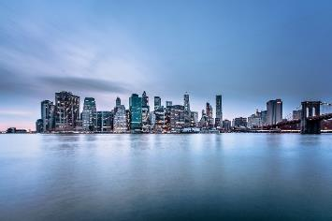
删除图片点击添加新图
滚滚长江东逝水
浪花淘尽英雄
输入图片名
输入图片名
输入图片名
滚滚长江东逝水
浪花淘尽英雄
输入图片名
输入图片名
输入图片名

Slide 16
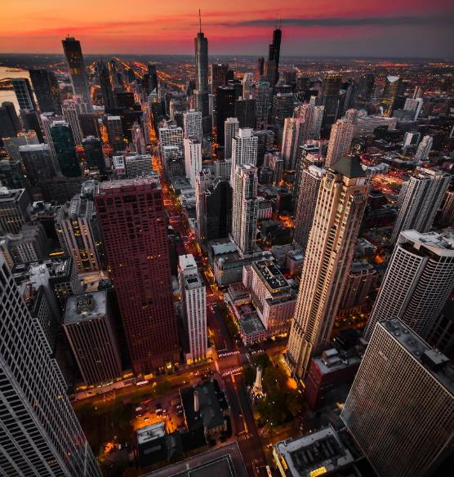
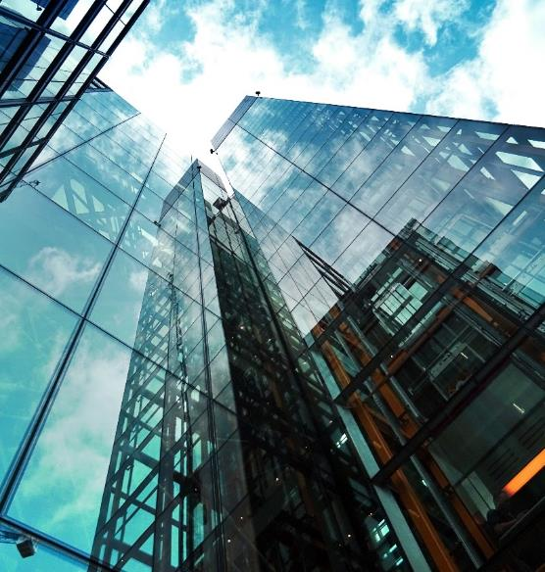
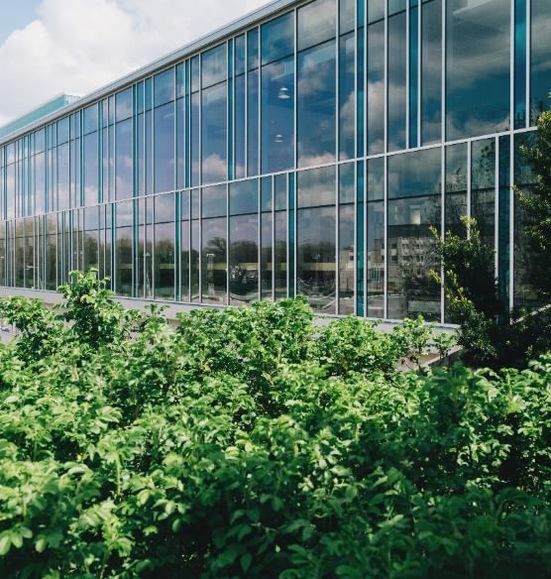
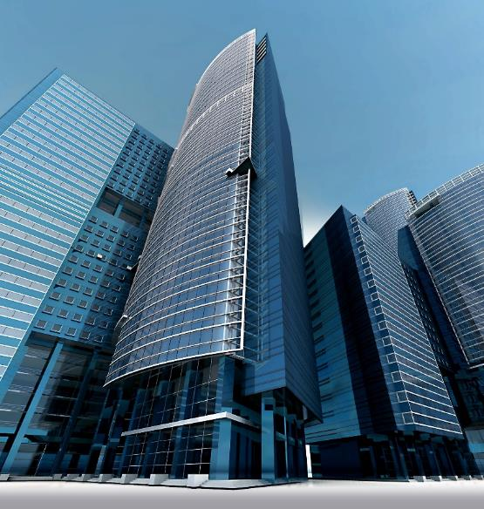
请在此处输入标题
滚滚长江东逝水
浪花淘尽英雄
滚滚长江东逝水
浪花淘尽英雄
华滚滚长江东逝水
浪花淘尽英雄
滚滚长江东逝水
浪花淘尽英雄

Slide 17
请在此处输入内容
2009-2019
2003-2009
请在此处输入内容
滚滚长江东逝水，浪花淘尽英雄。是非成败转头空。青山依旧在，几度夕阳红。白发渔樵江渚上，惯看秋月春风。一壶浊酒喜相逢。古今多少事，都付笑谈中。
1978-2003
请在此处输入内容
滚滚长江东逝水，浪花淘尽英雄。是非成败转头空。青山依旧在，几度夕阳红。白发渔樵江渚上，惯看秋月春风。一壶浊酒喜相逢。古今多少事，都付笑谈中。
请在此处输入内容
滚滚长江东逝水，浪花淘尽英雄。是非成败转头空。青山依旧在，几度夕阳红。白发渔樵江渚上，惯看秋月春风。一壶浊酒喜相逢。古今多少事，都付笑谈中。

Slide 18
请在此处输入标题
滚滚长江
浪花淘尽英雄
滚滚长江
浪花淘尽英雄
长江
滚滚长江
浪花淘尽英雄
英雄
浪花淘尽英雄
滚滚长江
浪花淘尽英雄
滚滚长江

Slide 19
4
请在此处 输入标题
PLEASE ENTER A TITLE HERE

Slide 20
不忘初心 砥砺前行
谢谢观看

Slide 21


Slide 22
附赠：简单图标库

Slide 23
附赠：简单图标库

Slide 25
王牌P计划 作品
51PPT模板网 www.51pptmoban.com 授权发布

